Slide 1

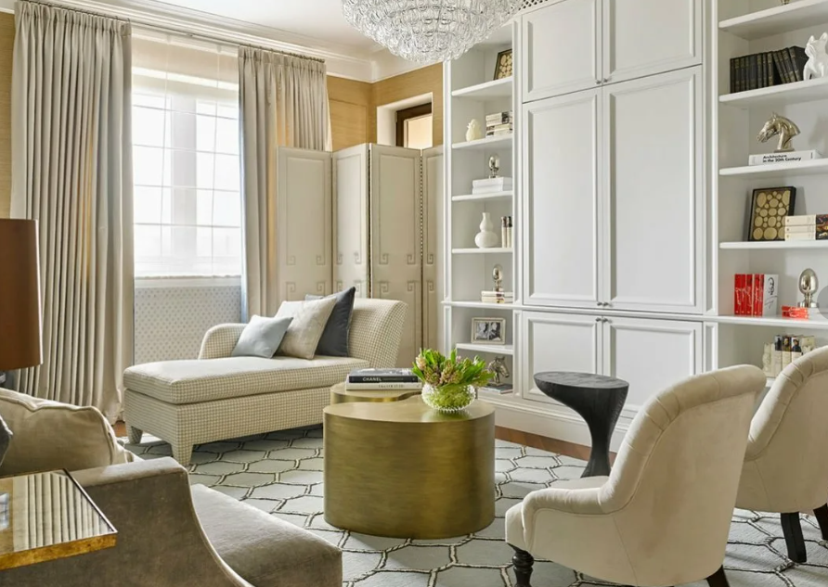

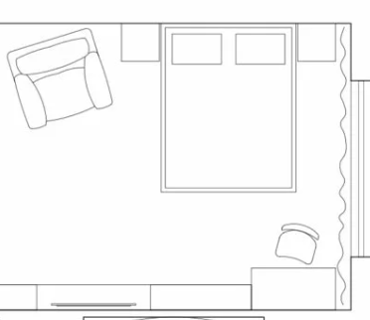
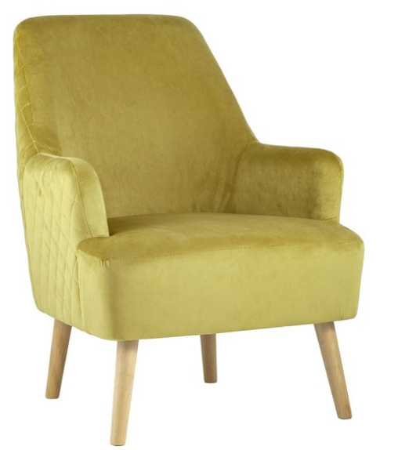




Студия «POLINA CHAPLANOVA DESIGN»
МИНИ-ПРОЕКТ
Планируете ремонт и не знаете с чего начать?
Задаете себе вопросы:
Как выбрать стиль, который подошел бы именно Вам?
Как подобрать психологически-правильную для Вас цветовую гамму?
Как расставить мебель?
Что делать с сантехникой, светильниками, потолками, полами?
Когда и где заказывать, и на чем можно, а на чем нельзя экономить?
Если эти вопросы мучают Вас, мы поможем Вам на них ответить!
Мини-проект это:
Выбор стиля:
5 стилистических интерьеров в электронном виде
Подбор цвета и фактур
Эскизная расстановка мебели
Топ-5 мебельных компаний
Стиль + бюджет
Консультация требует большой концентрации внимания!
Консультация может занять более трех часов с перерывами.
После консультации:
Вы самостоятельно сможете справиться с ремонтом!
Вы сэкономите на ремонте, потому что получите скидки у поставщиков, которых я порекомендую.
Если после Консультации у Вас возникли вопросы, я отвечу на них по телефону или е-мейл.
polinachaplanova.com polinachaplanova@bk.ru +7(903)792-34-98 @polinachaplanovadesign

